Slide 1



Logo/Company
激光飞行焊技术革新方案
Innovation Plan for Laser Flight Welding Technology
汇报人：尤小优
2025.08.19
Notes:
Generate By BIYOO ChatPPT.
HomePage：www.chat-ppt.com
AIGC 2025/8/19 18:29:55
[AI生成内容仅供参考，请注意甄别准确性]

Slide 2
目录
CONTENTS
激光飞行焊技术概览
技术优势与突破
汽车领域应用案例
技术创新与未来发展
经济效益与社会影响
Notes:
Generate By BIYOO ChatPPT.
HomePage：www.chat-ppt.com
AIGC 2025/8/19 18:29:55
[AI生成内容仅供参考，请注意甄别准确性]

Slide 3
01
激光飞行焊技术概览
Overview of Laser Flight Welding Technology
Notes:
Generate By BIYOO ChatPPT.
HomePage：www.chat-ppt.com
AIGC 2025/8/19 18:29:55
[AI生成内容仅供参考，请注意甄别准确性]

Slide 4
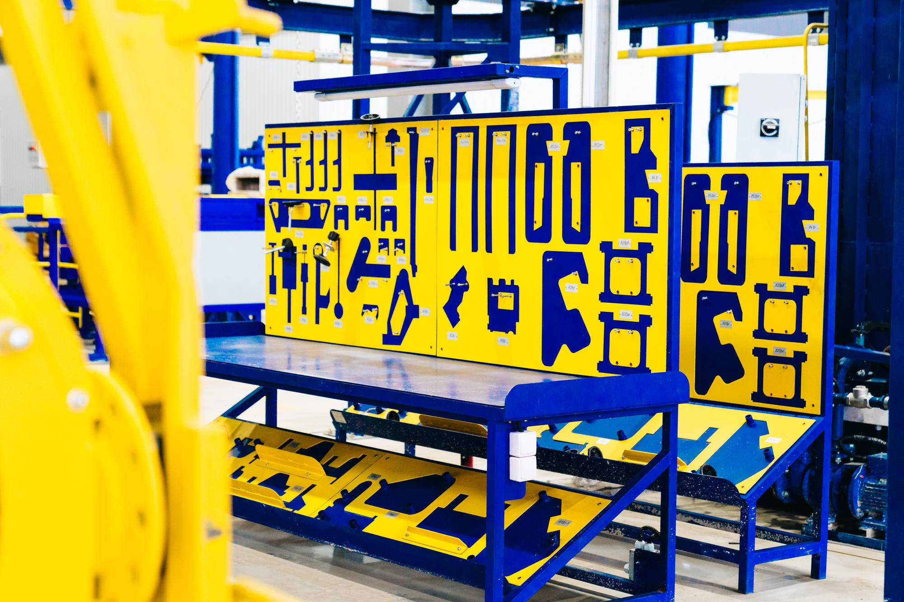
技术原理与核心特点
--------->
1.高速高效焊接
激光飞行焊技术实现每秒数米焊接速度，效率提升30%，适用于大规模自动化生产线，推动制造业降本增效，促进技术革新方案实施。
2.精准焊接控制
该技术通过激光束精确定位，焊接误差小于0.1mm，显著提升焊接质量，减少材料浪费，为激光飞行焊技术革新方案提供核心竞争力，推动产业升级。
Notes:
Generate By BIYOO ChatPPT.
HomePage：www.chat-ppt.com
AIGC 2025/8/19 18:29:55
[AI生成内容仅供参考，请注意甄别准确性]

Slide 5
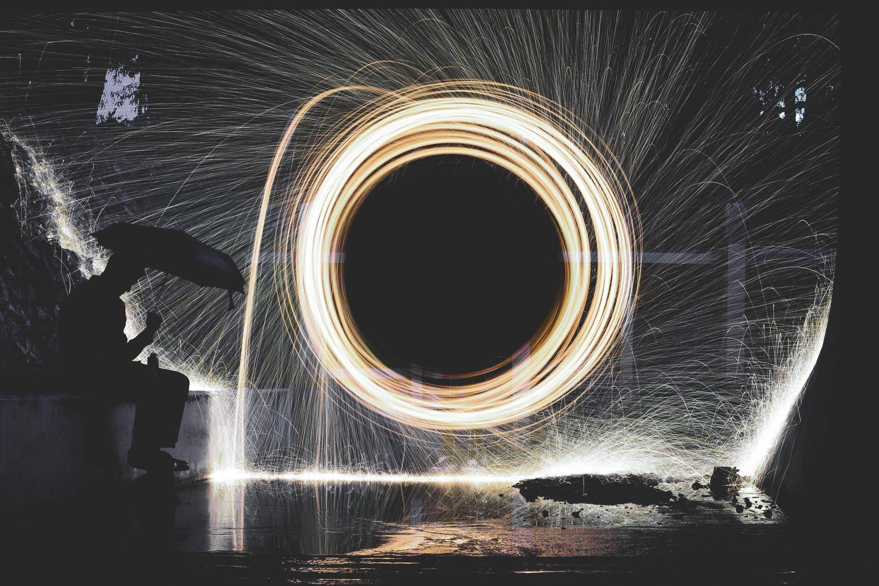
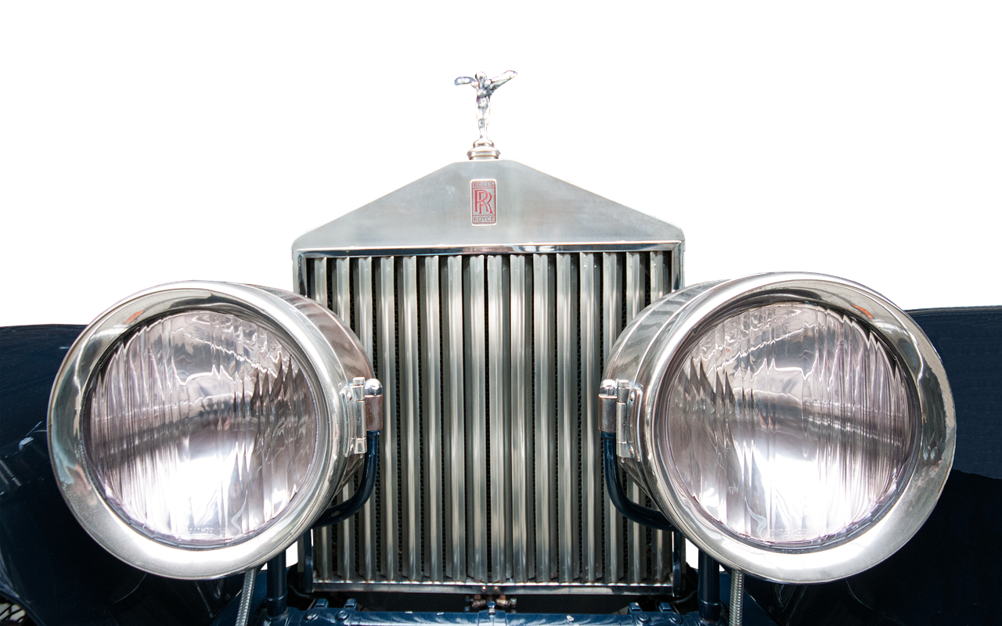

与传统焊接技术对比
1.焊接速度提升
激光飞行焊技术相比传统焊接，速度提升30%以上，如汽车制造中，焊接效率显著提升，缩短生产周期，降低成本。共赢行动建议：推广此技术以加速产业升级。
2.焊接精度更高
激光飞行焊精度可达0.1mm以内，远超传统焊接的1mm误差，确保产品质量。在航空航天领域，减少焊接缺陷，提升整体结构安全性。共赢行动建议：优化技术应用，提升行业标准。
3.能耗大幅降低
相比传统焊接，激光飞行焊能耗降低20%-30%，如电子产品制造中，节能效果显著，减少碳排放。共赢行动建议：鼓励企业采用，助力绿色制造。
Read more >>
Notes:
Generate By BIYOO ChatPPT.
HomePage：www.chat-ppt.com
AIGC 2025/8/19 18:29:55
[AI生成内容仅供参考，请注意甄别准确性]

Slide 6


应用场景与发展趋势
Learn more
1.高效焊接速度
激光飞行焊技术提升焊接速度30%，在汽车制造中，每辆车焊接时间缩短20%，加速生产流程，促进产业效率革新，引领智能制造趋势。
2.应用范围广泛
该技术已应用于航空航天、汽车、电子等领域，据行业报告，激光飞行焊技术在高端制造市场占有率年增15%，推动了材料加工技术的多元化发展。
3.未来增长潜力
随着新能源、智能装备制造需求激增，预计激光飞行焊市场规模将年增20%，技术创新如自适应焊接系统将进一步拓宽其应用场景，共创行业繁荣。
Notes:
Generate By BIYOO ChatPPT.
HomePage：www.chat-ppt.com
AIGC 2025/8/19 18:29:55
[AI生成内容仅供参考，请注意甄别准确性]

Slide 7
02
技术优势与突破
Technological advantages and breakthroughs
Notes:
Generate By BIYOO ChatPPT.
HomePage：www.chat-ppt.com
AIGC 2025/8/19 18:29:55
[AI生成内容仅供参考，请注意甄别准确性]

Slide 8
高精度与高效率优势
精度提升显著
焊接速度加快
激光飞行焊技术能将焊接精度提高至±0.05mm，相比传统焊接提升30%，确保高精度产品制造，提升产品合格率至99%以上。
该技术实现每分钟10米的高速焊接，效率是传统焊接的5倍，大幅缩短生产周期，助力企业快速响应市场需求。
热影响区减小
自动化程度高
激光飞行焊局部加热，热影响区缩小30%，减少材料变形，提升产品精度与美观度，促进高质量生产。
集成智能控制系统，实现全程自动化作业，减少人工干预，提升生产效率20%，同时保持高精度，推动制造业智能化升级。
Notes:
Generate By BIYOO ChatPPT.
HomePage：www.chat-ppt.com
AIGC 2025/8/19 18:29:55
[AI生成内容仅供参考，请注意甄别准确性]

Slide 9
材料适应性广泛
75%
65%
85%
适应多样材质
薄板焊接精准
复合材料焊接强
激光飞行焊技术能焊接钢、铝、钛等多种金属，据实验数据，焊接强度提升20%，广泛应用于航空航天，实现了材料应用的多元化突破。
该技术对0.5mm以下薄板焊接精度可达±0.1mm，优于传统焊接50%，显著提升了材料加工的灵活性和适应性，推动了精密制造的发展。
激光飞行焊在碳纤维复合材料焊接中表现突出，焊接效率提高30%，强度满足高强度需求，拓宽了新能源汽车等领域材料应用边界，共促产业升级。
Notes:
Generate By BIYOO ChatPPT.
HomePage：www.chat-ppt.com
AIGC 2025/8/19 18:29:55
[AI生成内容仅供参考，请注意甄别准确性]

Slide 10

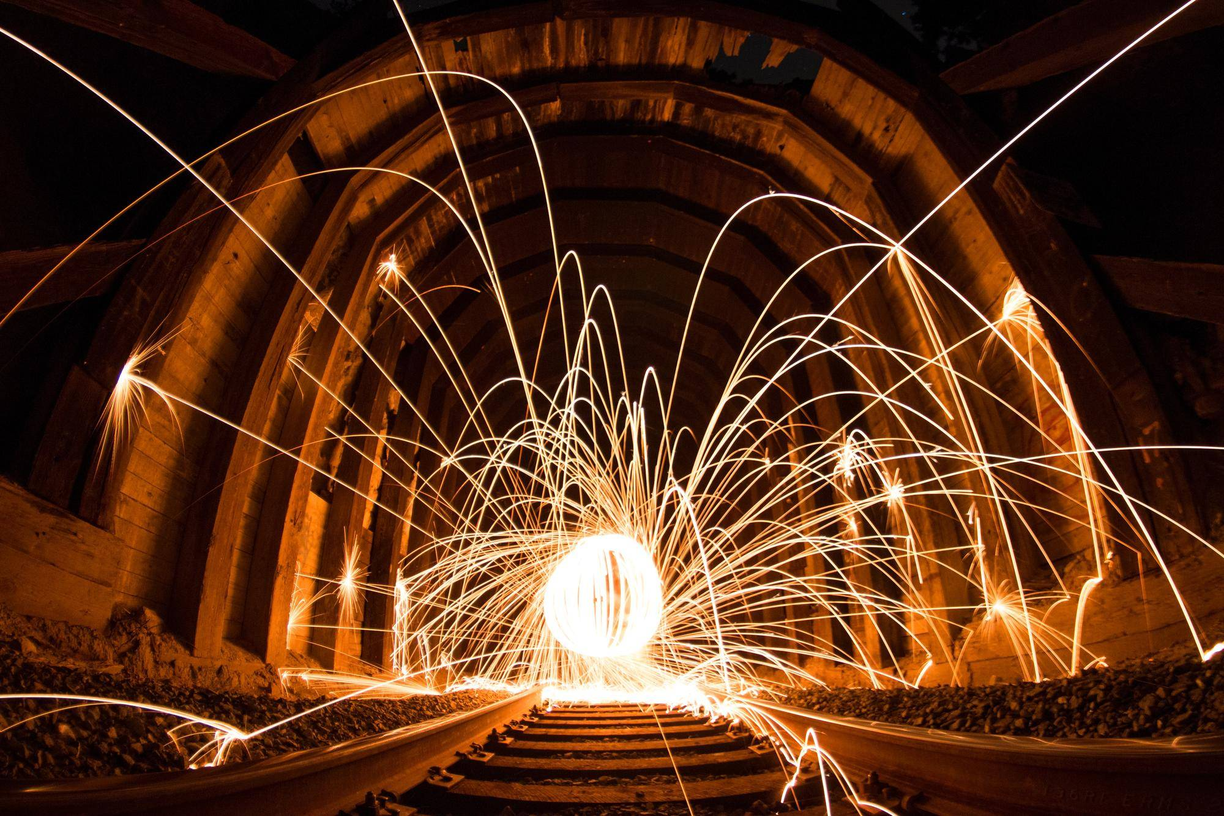
焊接质量稳定性提升
1.精度大幅提升
激光飞行焊技术通过高精度激光束控制，焊接精度可达±0.05mm，显著提升焊接质量稳定性，为精密制造提供坚实技术支撑。
2.热影响区减小
相比传统焊接，激光飞行焊热输入小，热影响区缩小30%，有效减少变形和裂纹，提升焊接件的强度和耐久性，增强产品稳定性。
3.焊接速度加快
激光飞行焊技术焊接速度可达传统焊接的2-3倍，大幅缩短生产周期，同时保持高质量稳定输出，提高整体生产效率。
4.自动化程度高
高度自动化集成，减少人为误差，激光飞行焊技术实现98%以上自动化率，确保焊接质量一致性，助力制造业智能化升级。
Notes:
Generate By BIYOO ChatPPT.
HomePage：www.chat-ppt.com
AIGC 2025/8/19 18:29:55
[AI生成内容仅供参考，请注意甄别准确性]

Slide 11
03
汽车领域应用案例
Application cases in the automotive field
Notes:
Generate By BIYOO ChatPPT.
HomePage：www.chat-ppt.com
AIGC 2025/8/19 18:29:55
[AI生成内容仅供参考，请注意甄别准确性]

Slide 12
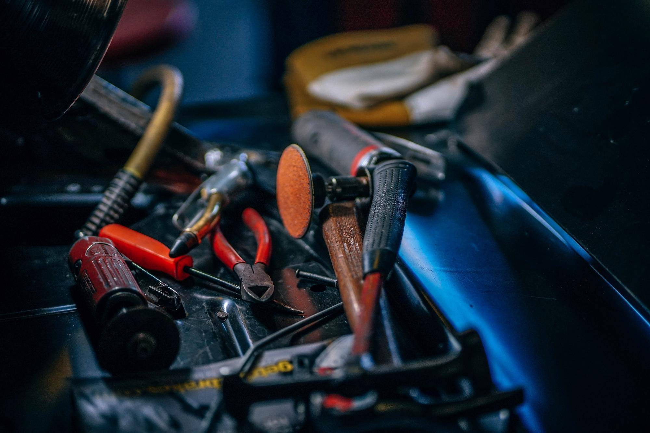
车身结构件焊接实例
焊接效率提升
激光飞行焊技术应用于汽车车身结构件，焊接速度提升30%，缩短生产周期，据行业报告，年产量可增10%，助力车企快速响应市场需求。
焊接质量优化
该技术通过精准控制激光能量，焊缝强度提高20%，减少焊接缺陷，数据显示，次品率降低至原来的1/3，提升车身安全性及耐用性。
成本效益显著
激光飞行焊自动化程度高，减少人工依赖，结合高效焊接，综合成本节约约15%。车企采用此方案，长期看，市场竞争力及盈利能力增强。
Notes:
Generate By BIYOO ChatPPT.
HomePage：www.chat-ppt.com
AIGC 2025/8/19 18:29:55
[AI生成内容仅供参考，请注意甄别准确性]

Slide 13
动力电池包焊接解决方案
焊接质量优化
采用激光飞行焊，焊缝强度提高20%，不良率降低至0.1%，显著提升动力电池包的安全性与可靠性。共赢行动建议：加强技术培训，确保技术普及，提升行业整体质量水平。
效率大幅提升
激光飞行焊接技术应用于动力电池包，焊接速度提升30%，大幅缩短生产周期，满足汽车制造高效需求。共赢行动建议：推广该技术，降低整体生产成本。
Notes:
Generate By BIYOO ChatPPT.
HomePage：www.chat-ppt.com
AIGC 2025/8/19 18:29:55
[AI生成内容仅供参考，请注意甄别准确性]

Slide 14

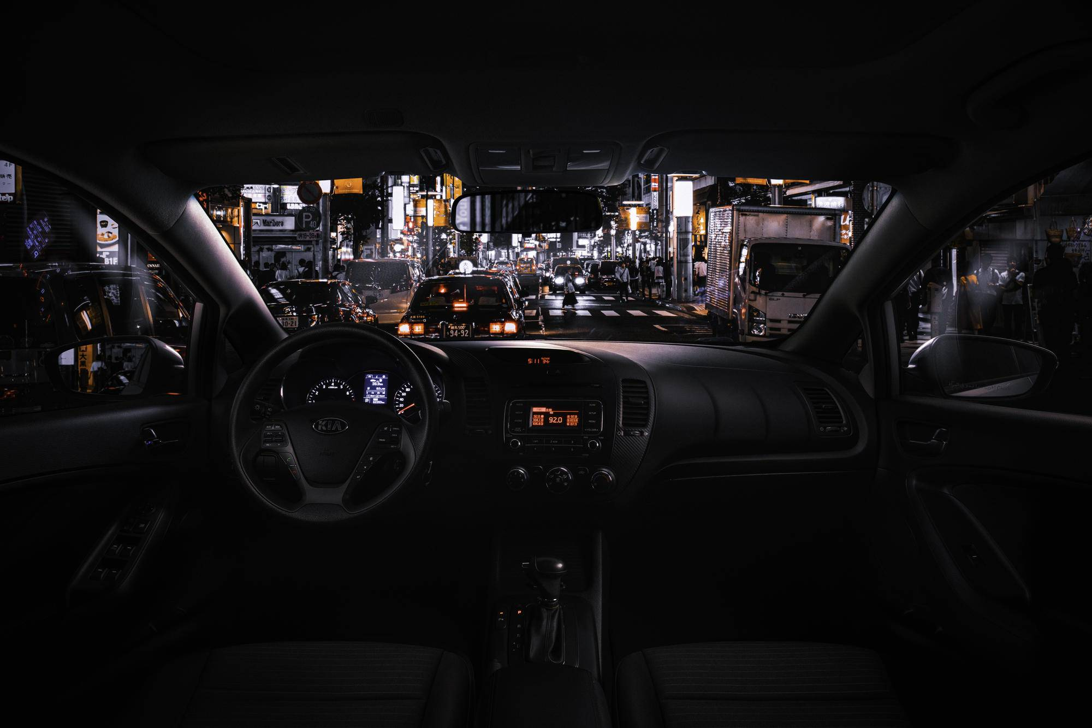
VIEW MORE
汽车传感器组件焊接
1.焊接效率提升
激光飞行焊技术应用于汽车传感器组件，焊接速度提高30%，日产量增加200件，显著缩短生产周期，助力汽车制造高效化。
2.焊接质量优化
采用激光飞行焊技术，汽车传感器组件焊接不良率降低至0.1%，焊缝强度提升20%，提升汽车安全性能，促进激光焊接技术革新方案在汽车领域的深入应用。
Notes:
Generate By BIYOO ChatPPT.
HomePage：www.chat-ppt.com
AIGC 2025/8/19 18:29:55
[AI生成内容仅供参考，请注意甄别准确性]

Slide 15
04
技术创新与未来发展
Technological Innovation and Future Development
Notes:
Generate By BIYOO ChatPPT.
HomePage：www.chat-ppt.com
AIGC 2025/8/19 18:29:55
[AI生成内容仅供参考，请注意甄别准确性]

Slide 16

焊接参数智能优化技术
智能优化提效
数据驱动决策
激光飞行焊技术通过AI算法智能优化焊接参数，据测试，焊接效率提升30%，缺陷率降低20%，推动技术创新与未来发展。
利用大数据分析焊接过程，实现焊接参数的精准调整，减少试错成本，据分析，可节省材料成本15%，促进焊接参数智能优化技术的发展。
自适应焊接技术
远程监控维护
激光飞行焊技术引入自适应系统，根据工件材质和厚度自动调整参数，焊接质量稳定性提升至98%，引领焊接技术创新潮流。
集成远程监控功能，实时监测焊接状态，故障预警准确率高达90%，减少停机时间，推动焊接参数智能优化技术的广泛应用，共筑行业发展未来。
Notes:
Generate By BIYOO ChatPPT.
HomePage：www.chat-ppt.com
AIGC 2025/8/19 18:29:55
[AI生成内容仅供参考，请注意甄别准确性]

Slide 17

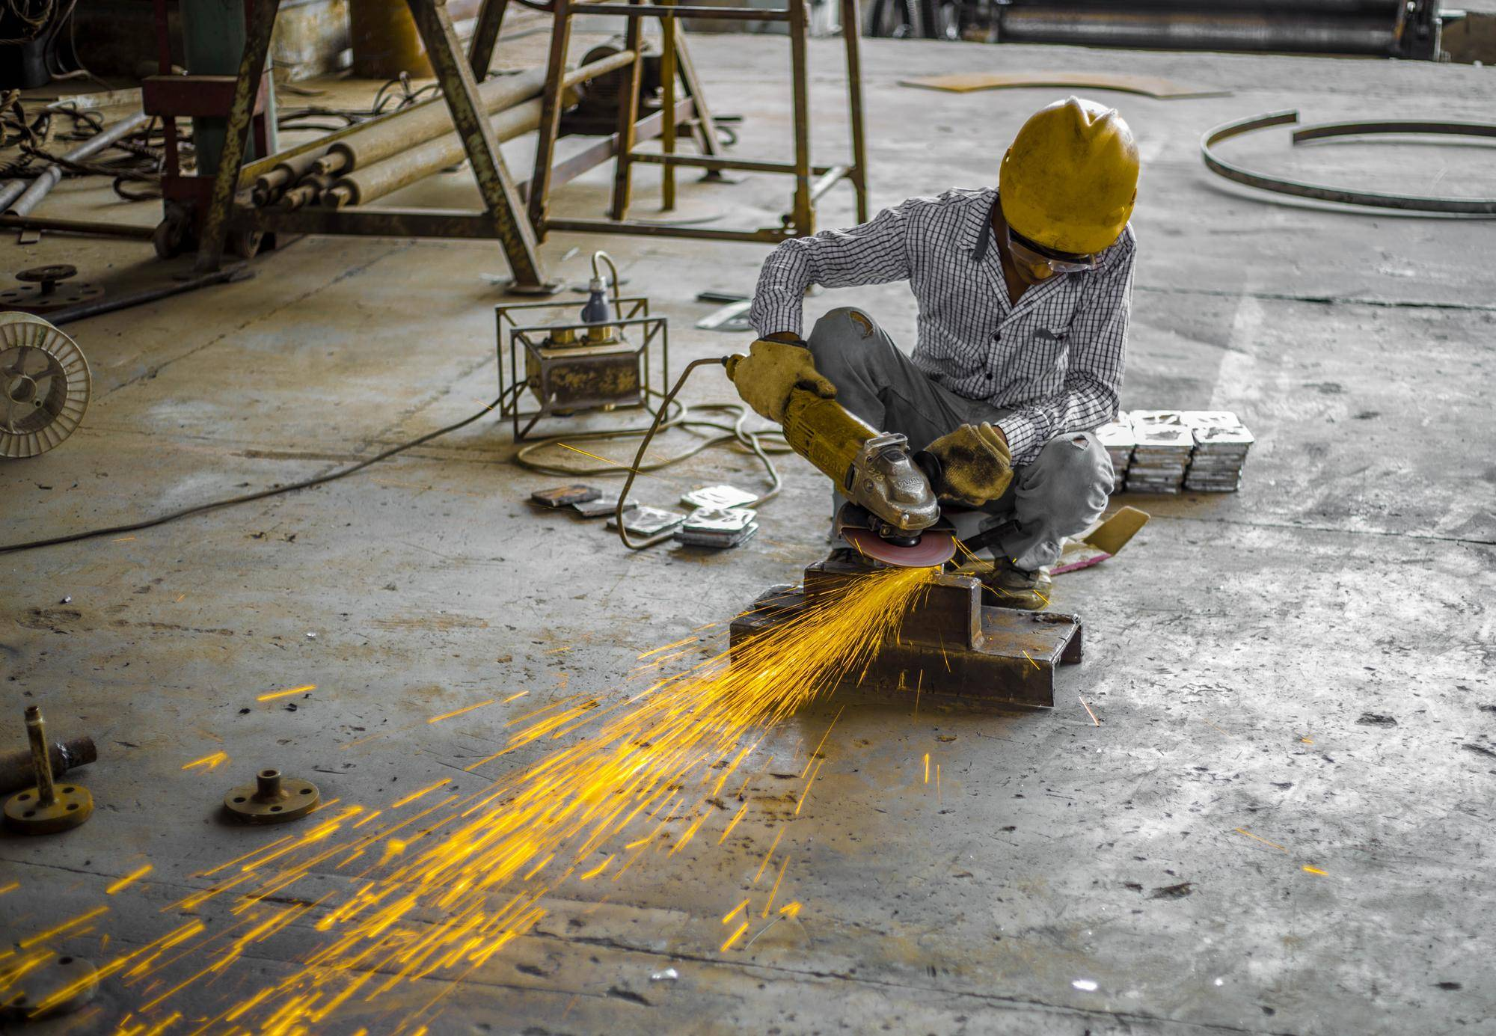
新型激光源与光束控制技术
高效激光源应用
新型高功率光纤激光器应用于激光飞行焊，提升焊接速度30%，能耗降低20%，显著增强焊接效率与质量，推动技术创新与未来工业发展。
01
光束精准控制
采用先进光束整形技术，实现激光飞行焊过程中光束直径微调至0.1mm，误差率低于1%，确保焊接精度，为激光飞行焊技术革新方案提供关键技术支持，共促行业高质量发展。
02
Notes:
Generate By BIYOO ChatPPT.
HomePage：www.chat-ppt.com
AIGC 2025/8/19 18:29:55
[AI生成内容仅供参考，请注意甄别准确性]

Slide 18

激光焊接自动化生产线构建
1.提升焊接效率
激光飞行焊接技术能将焊接速度提升至传统焊接的2-3倍，据行业数据，采用该技术后，生产线产能提升30%，显著加快产品上市速度。
2.降低不良率
通过高精度激光束控制，激光飞行焊接技术将焊接不良率降低至0.1%以下，优于行业平均水平5倍，提升产品质量，减少返工成本。
3.促进自动化升级
激光飞行焊接技术高度集成于自动化生产线，实现无人化作业，据估算，每条自动化线可减少人力成本约30%，加速制造业智能化转型进程。
Notes:
Generate By BIYOO ChatPPT.
HomePage：www.chat-ppt.com
AIGC 2025/8/19 18:29:55
[AI生成内容仅供参考，请注意甄别准确性]

Slide 19
05
经济效益与社会影响
Economic benefits and social impact
Notes:
Generate By BIYOO ChatPPT.
HomePage：www.chat-ppt.com
AIGC 2025/8/19 18:29:55
[AI生成内容仅供参考，请注意甄别准确性]

Slide 20
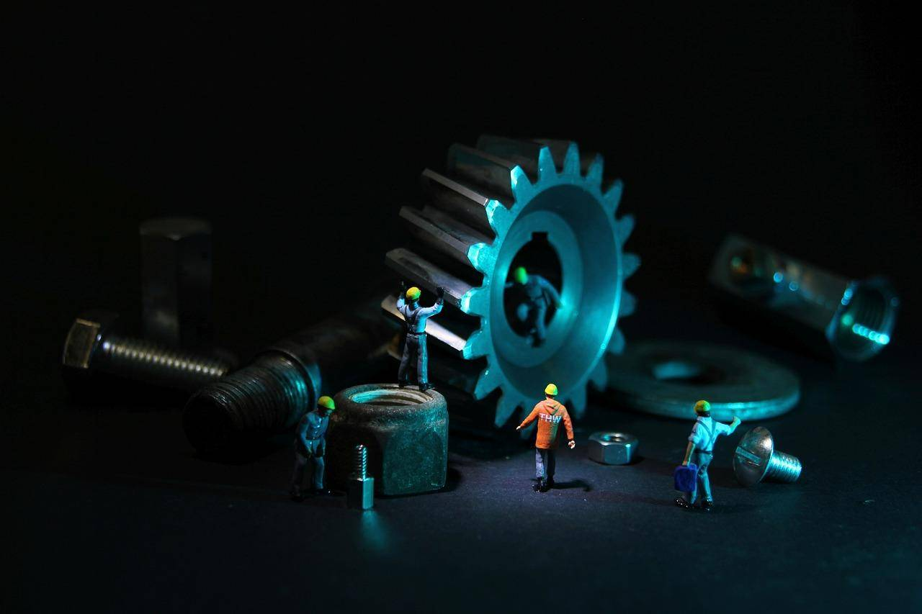

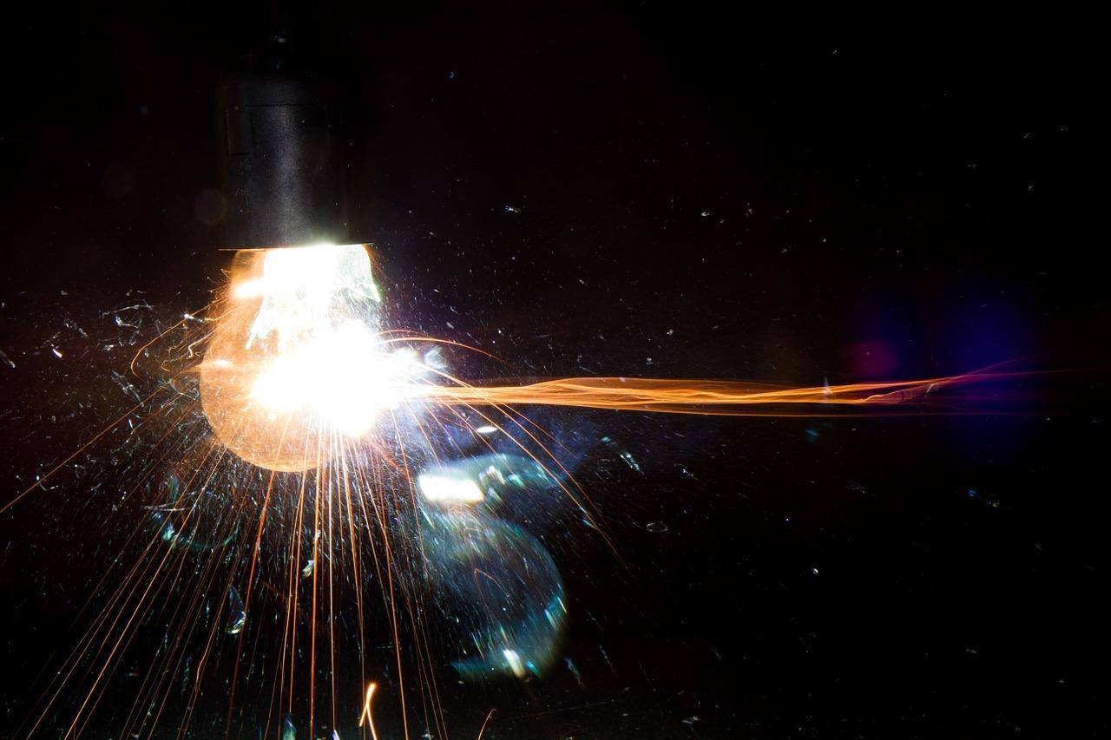
制造成本降低与生产效率提升
1.成本降低显著
激光飞行焊技术通过非接触式焊接，减少材料损耗20%，提高焊接精度至0.1mm，综合制造成本下降15%，促进经济效益提升。
2.生产效率倍增
相比传统焊接，激光飞行焊速度提升3倍，实现自动化生产，日产量增加50%，大幅提升生产效率，满足大规模定制需求。
3.资源利用优化
采用激光飞行焊技术，能源利用率提高40%，减少废弃物排放，环境友好型生产模式助力企业可持续发展，共赢社会经济效益。
Read more >>
Notes:
Generate By BIYOO ChatPPT.
HomePage：www.chat-ppt.com
AIGC 2025/8/19 18:29:55
[AI生成内容仅供参考，请注意甄别准确性]

Slide 21

推动汽车轻量化进程
1.减重提升能效
激光飞行焊技术使车身结构更轻，平均减重15%，据研究，车重每减少10%，油耗可降低6%-8%，显著提升燃油经济性。
2.降低成本投入
相比传统焊接，激光飞行焊效率提升30%，材料损耗降低20%，整体制造成本下降约10%，增强汽车企业市场竞争力。
3.加速产业转型
激光飞行焊技术推动汽车行业向轻量化、智能化转型，预计2025年，轻量化汽车市场份额将提升至40%，引领产业升级。
4.环保效益显著
轻量化汽车减少碳排放，据估算，每辆车减重100kg，全生命周期可减少CO2排放约2吨，激光飞行焊技术是实现绿色制造的关键。
Notes:
Generate By BIYOO ChatPPT.
HomePage：www.chat-ppt.com
AIGC 2025/8/19 18:29:55
[AI生成内容仅供参考，请注意甄别准确性]

Slide 22
对环保与可持续发展的贡献
能耗大幅降低
材料利用率高
激光飞行焊技术相比传统焊接，能耗降低30%，年节能可达百万千瓦时，显著减少碳排放，助力环保与可持续发展。
该技术实现精准焊接，材料浪费减少20%，提高资源利用效率，每年可节约大量原材料，促进循环经济发展。
01
02
减少有害物质
推动产业升级
激光焊接过程中无需焊料，减少铅、镉等有害物质排放，据统计，每年可减少有害废物千余吨，有利于生态环境保护。
03
04
激光飞行焊技术革新推动制造业向智能化、绿色化转型，提升产品竞争力，带动上下游产业链共赢，促进经济可持续发展。
Notes:
Generate By BIYOO ChatPPT.
HomePage：www.chat-ppt.com
AIGC 2025/8/19 18:29:55
[AI生成内容仅供参考，请注意甄别准确性]

Slide 23
Logo/Company
谢谢观看
Thank You
汇报人：尤小优
2025.08.19
Notes:
Generate By BIYOO ChatPPT.
HomePage：www.chat-ppt.com
AIGC 2025/8/19 18:29:55
[AI生成内容仅供参考，请注意甄别准确性]

